Slide 1

Heizungstausch und EWärmeG
[Mustervortrag]
[00.00.2020, Ort]
[Name – Firma]

Slide 2

CO₂-Emissionen- und Klimaentwicklung global und lokal

Slide 3

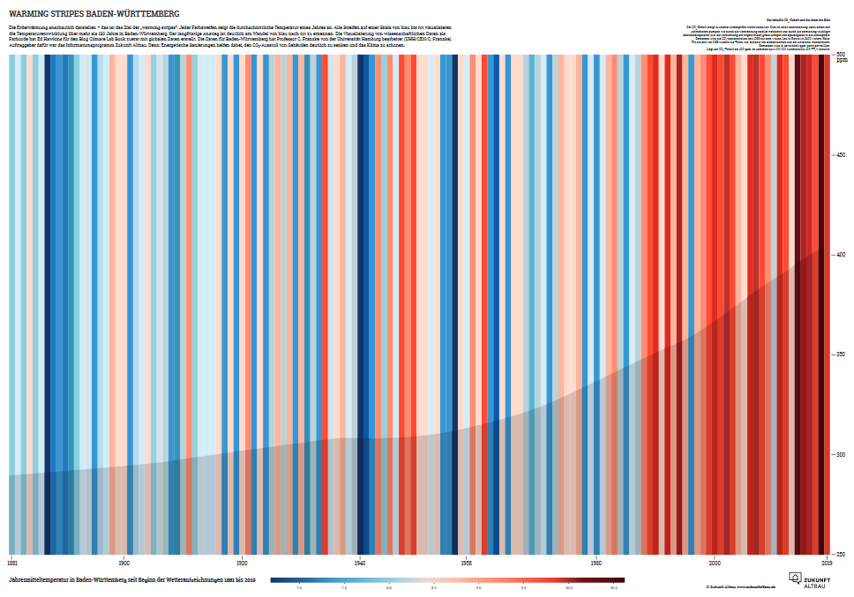
Idee: Climate Lab book. UK Visualisierung: Prof. Franzke, Uni Hamburg (UHH/CEN/C. Franzke)
Warming Stripes Baden-Württemberg
Notes:
Weiterführende Informationen und interessante Anregungen finden Sie in unserem Dossier „Klimaschutz im Gebäudesektor“ unter https://www.zukunftaltbau.de/fuer-experten/dossier-klimaschutz-im-gebaeudesektor/
Nutzen Sie diese Unterlagen gerne um Ihre Argumentation zu ergänzen und Ihren Einstieg anschaulich und aktuell zu gestalten.
Bei den „Warming Stripes“ handelt es sich um eine Visualisierung der zunehmenden Temperaturen in Baden-Württemberg im Zeitverlauf.
Der Strichcode bildet den Zeitraum über die Jahre 1881 bis 2019 ab. Jeder Streifen steht dabei für ein Jahr.
Die entsprechende Einfärbung weist die Jahresmitteltemperatur aus.
Während blaue Striche kühlere Temperaturen repräsentieren,
werden die Jahre mit einem wärmeren Jahresmittelwert in Rot dargestellt
Die Zunahme der roten Streifen, sowie die immer intensivere rote Einfärbung der Striche im Zeitverlauf, verdeutlichen den rapiden Anstieg der Temperaturen in den letzten Jahrzehnten und die allgegenwärtige Klimakrise.

Slide 4
Heizungstausch und EWärmeG
Heizungstausch
Erfüllungsoptionen EWärmeG
Rechtliche Rahmenbedingungen
Knifflige Fälle

Slide 5
Heizungstausch

Slide 6
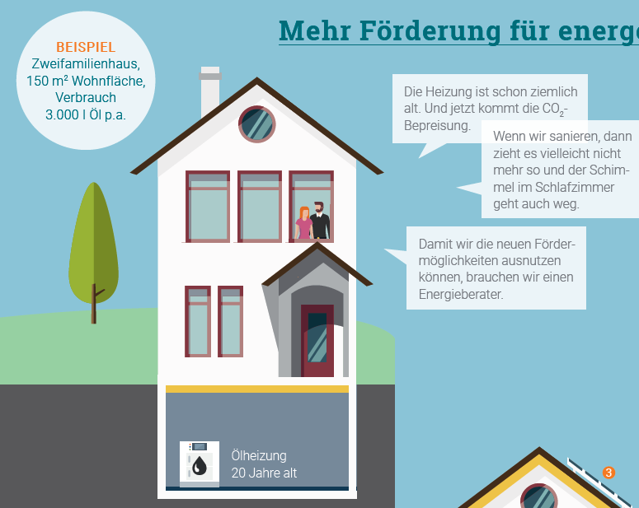
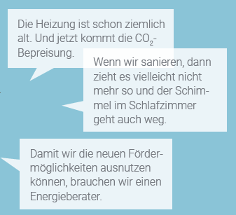
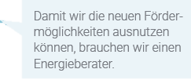
Anlässe für einen Heizungstausch
Die Heizung ist schon ziemlich alt. Und jetzt kommt die CO₂-Bepreisung.
Wir wollen weg von fossilen Energieträgern und das Klima schützen.
Für Kessel, die älter sind als 30 Jahre, besteht eine Aus-tauschpflicht. Falls er nicht ohnehin davor kaputt geht.
Aktuell, gibt es umfangreiche finanzielle Förderungen für einen Austausch. Wer weiß wie lange noch?
Notes:
Anlässe: Austausch oder nachträglicher Einbau einer Heizanlage
Austausch eines zentralen Wärmeerzeugers von
Raumwärme oder Raumwärme + Warmwasser
Erstmaliger Einbau eines zentralen Wärmeerzeugers (vorher unbeheizt)
Anschluss an ein Wärmenetz; bei Mehrkesselanlagen: erster Kessel maßgeblich
Was es zu vermeiden gilt:
Erneuerung der Heizung erfolgt ohne Beratung bzw. Hinweis auf EWärmeG wird ignoriert
es wird auf Biogas/Bioöl und Sanierungsfahrplan verwiesen
die böse Überraschung folgt, wenn sich die Baubehörde meldet
Angebot für Heizungserneuerung liegt vor
Heizungsbauer erwähnt EWärmeG zwar verweist aber auf Energieberater → dieser Hinweis wird nicht weiter verfolgt
Heizungsbauer bietet keine Erfüllungsoptionen an.
Wie es im Idealfall läuft:
Bauherr informiert sich vor Heizungstausch und schafft dadurch beste Voraussetzungen
Ein sinnvolles Gesamtkonzept ist möglich
Erneuerbare Energien können zum Einsatz kommen

Slide 7
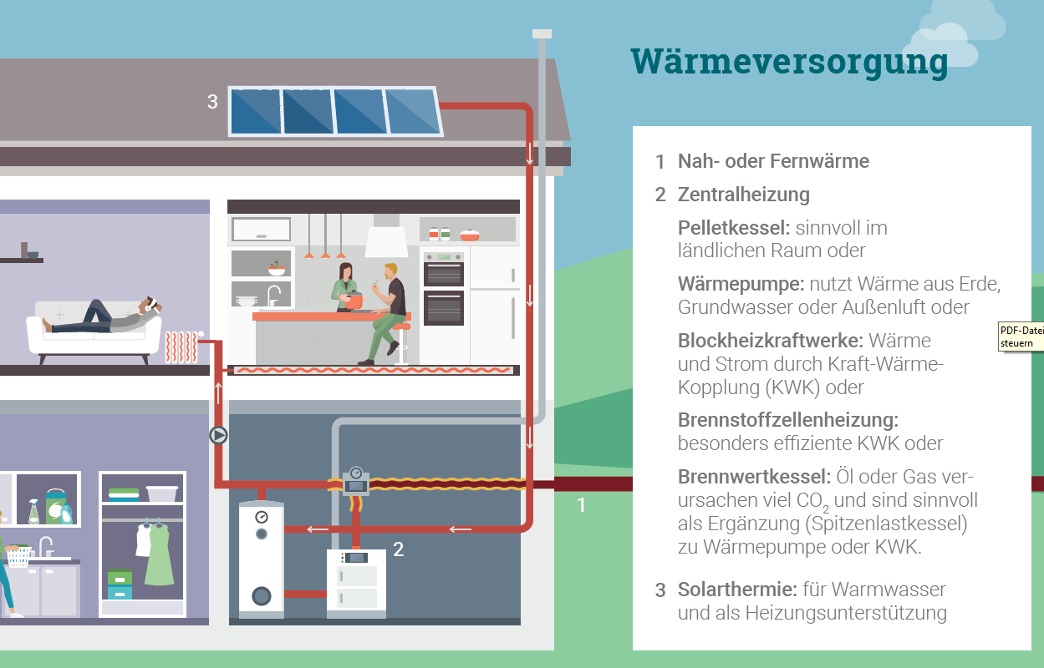


Was sind zentrale Wärmeversorger?
2
Nah-/Fernwärme oder Zentralheizung
Wärmepumpe: nutzt Wärme aus Erde, Grundwasser oder Außenluft
Pelletkessel: sinnvoll im ländlichen Raum
Hybridheizungen: nutzt z.B. anteilig Wärme aus Wärmepumpe.
Blockheizkraftwerke: Wärme und Strom durch Kraft-Wärme-Kopplung (KWK)
Brennstoffzellenheizung: besonders effiziente KWK
Brennwertkessel: Öl oder Gas verursachen viel CO₂ , sinnvoll als Ergänzung (Spitzenlastkessel)
Solarthermie: für Warmwasser und als Heizungsunterstützung
1
EWärmeG BaWü:--> Mindestens 15 Prozent erneuerbare Energie !
Notes:
EWärmeG greift nur beim Tausch des Wärmeerzeugers
ABER: Beständiges Reparieren ist teurer als das Umsetzen der EWärmeG-Anforderungen, da es für (fast) jedes Projekt eine praktikable Lösung gibt.
Neue BAFA-Förderung erleichtert den Umstieg auf Erneuerbare Energien und den Einsatz von Wärmepumpen

Slide 8
Erfüllungsoptionen EWärmeG

Slide 9
Erfüllungsoptionen EWärmeG 2015
15 Prozent EE*
Baulicher Wärmeschutz
Sanierungs-fahrplan
Ersatz-maßnahmen
Solarthermie
Holzzentral-heizung
WG: Einzelraum-feuerung
Wärmepumpe
Hybrid-heizungen
Biogas (10 %)**
Bioöl (10 %)**
Dach
Außenwand
Kellerdecke (Teilerfüllung)
Gesamthülle (H‘T)
Individueller Sanierungs-fahrplan (iSFP)
Sanierungsfahr-plan Baden-Württemberg (Förderung ist ausgelaufen!)
Kraft-Wärme-Kopplung (BHKW)
Anschluss an ein Wärmenetz
Photovoltaik
NWG: Wärme-rückgewinnung, Abwärme-nutzung
Biogas & -öl begrenzt auf 50 kW aufgrund von KWK: Grund-sockel an Strom vorhanden
Kombination mehrerer Optionen möglich
* EE = Erneuerbare Energien ** Nachweis zu Beginn und auf Anfrage (dann mehrere Jahre rückwirkend)
Notes:
WG = Wohngebäude
NWG = Nichtwohngebäude
HT´ = Transmissionswärmeverlust
Vier Optionen:
Einsatz von 15 Prozent Erneuerbaren Energien
Energieeinsparungen durch baulichen Wärmeschutz (Dämmung)
Erstellung eines energetischen Sanierungsfahrplans
Sonstige Ersatzmaßnahmen
Kombinationen: Ausnahmen – Kellerdecke, Einzelraumfeuerung, die nicht kombinierbar sind.
Beispiel Detailerläuterung PV-Anlage
0,02 kWp/qm Fläche
unmittelbarer räumlicher Zusammenhang zum Gebäude (z.B. Garagendach, Garten, Fassade, Schuppen auf demselben Grundstück)
Selbstnutzung oder Einspeisung möglich
Betreiber darf auch Dritter sein
Für kleine Mengen werden z.B. auch „Balkonmodule“ angerechnet

Slide 10

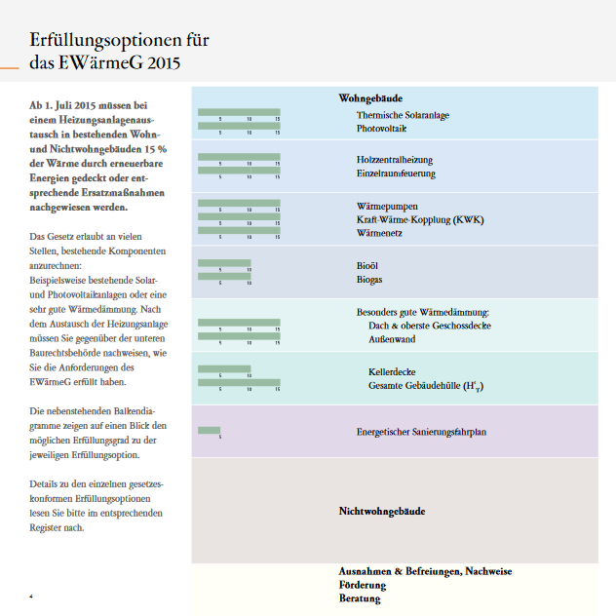
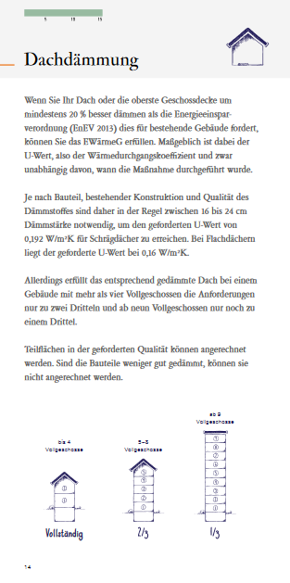
Übersicht: Registerbroschüre
Notes:
In dieser Broschüre sind alle 14 Erfüllungsoptionen für Wohngebäude und alle Optionen für Nichtwohngebäude praxisnah mit Beispielen erläutert.

Slide 11

Zukunft Altbau Dossiers
Klimaschutz im Gebäudesektor
Förderung und Wirtschaftlichkeit
Rechtlicher Rahmen bei der Sanierung
Wärmedämmung
Heizungstechnik
zum Wissensdossier
www.zukunftaltbau.de/fuer-experten/dossier-rechtlicher-rahmen-bei-der-sanierung/
Notes:
Alles auf einen Blick!

Slide 12
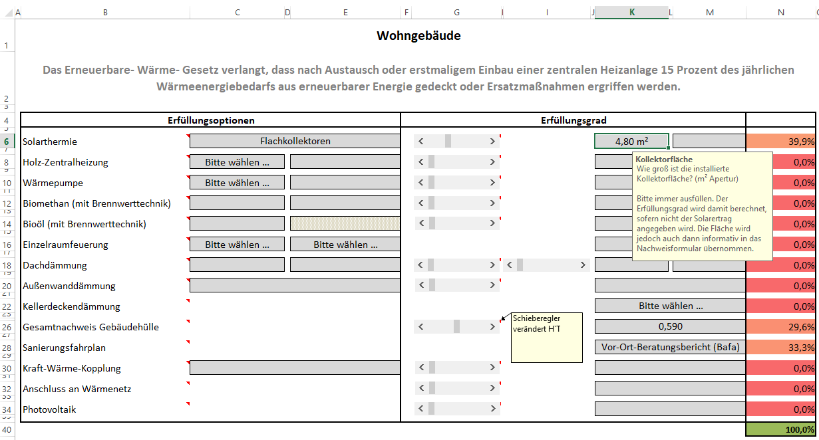
Wenn genau gerechnet wird: Excel-Tool (1/3)
Einfaches Handling
Kostenfrei
Kombinations-möglichkeiten exakt berechnen
Rechtlich anerkannte Formulare auf Knopfdruck
zum EWärmeG-Excel-Tool
Notes:
Solarthermie/PV-Anlage (SOLL DIESER ABSCHNITT HIER HIN ODER AUF FOLIE 9?)
0,02 kWp/qm Fläche
unmittelbarer räumlicher Zusammenhang zum Gebäude (z.B. Garagendach, Garten, Fassade, Schuppen auf demselben Grundstück)
Selbstnutzung oder Einspeisung möglich
Betreiber darf auch Dritter sein
Auch „Balkonmodule“ werden angerechnet

Slide 13
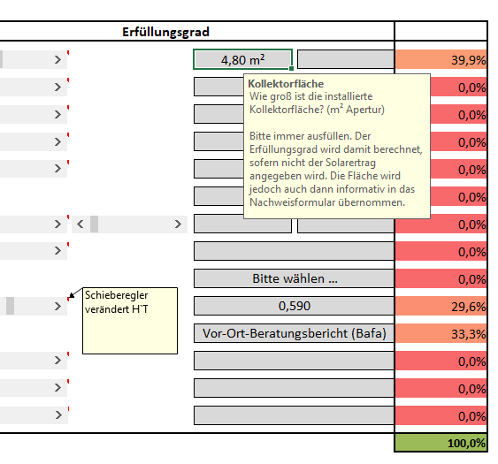
Wenn genau gerechnet wird: Excel-Tool (2/3)
Einfaches Handling
Kostenfrei
Kombinations-möglichkeiten exakt berechnen
Rechtlich anerkannte Formulare auf Knopfdruck
zum EWärmeG-Excel-Tool
Notes:
Solarthermie/PV-Anlage (SOLL DIESER ABSCHNITT HIER HIN ODER AUF FOLIE 9?)
0,02 kWp/qm Fläche
unmittelbarer räumlicher Zusammenhang zum Gebäude (z.B. Garagendach, Garten, Fassade, Schuppen auf demselben Grundstück)
Selbstnutzung oder Einspeisung möglich
Betreiber darf auch Dritter sein
Auch „Balkonmodule“ werden angerechnet

Slide 14
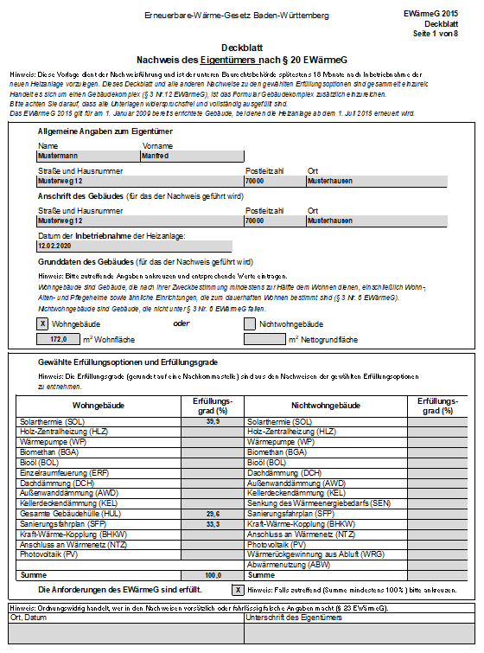
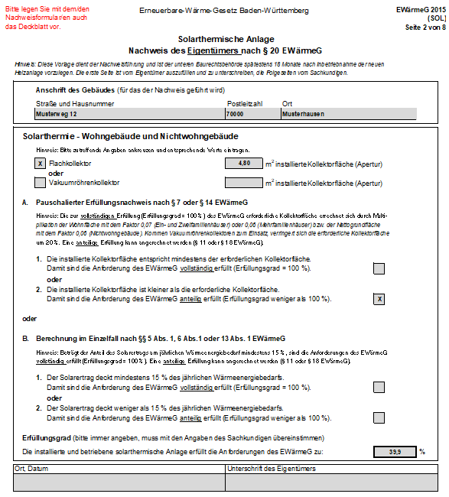
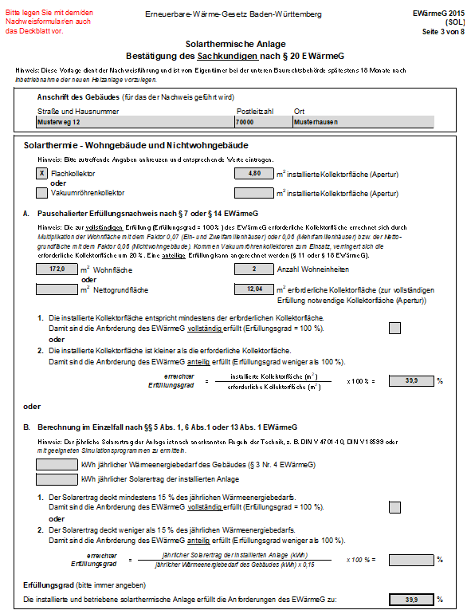
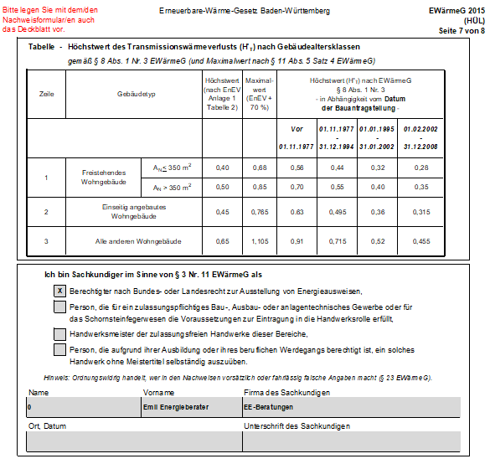
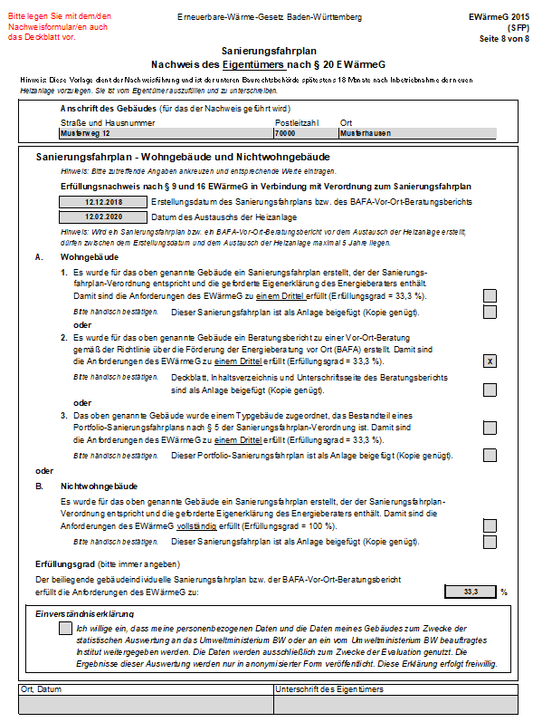
Wenn genau gerechnet wird: Excel-Tool (3/3)
Rechtlich anerkannte Formulare auf Knopfdruck
zum EWärmeG-Excel-Tool
Notes:
Solarthermie/PV-Anlage (SOLL DIESER ABSCHNITT HIER HIN ODER AUF FOLIE 9?)
0,02 kWp/qm Fläche
unmittelbarer räumlicher Zusammenhang zum Gebäude (z.B. Garagendach, Garten, Fassade, Schuppen auf demselben Grundstück)
Selbstnutzung oder Einspeisung möglich
Betreiber darf auch Dritter sein
Auch „Balkonmodule“ werden angerechnet

Slide 15
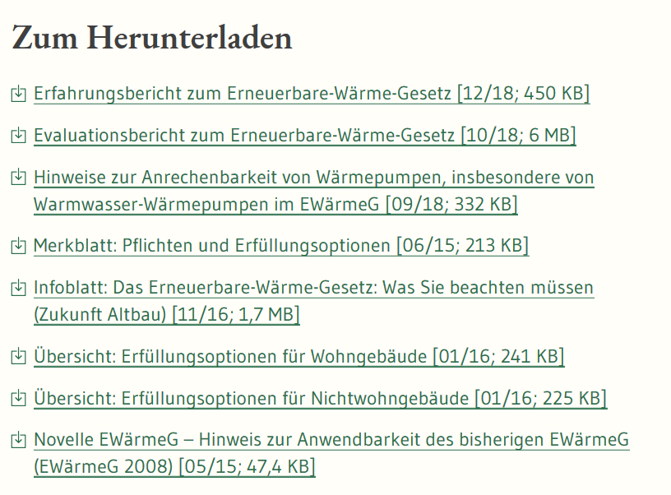
Hinweise des Umweltministeriums
Evaluation + Erfahrungsbericht
Spezialblatt Warmwasser-wärmepumpen
Übersichten + Merkblätter
Hinweise zum EWärmeG 2008
Vorerst keine Änderungen geplant
zu den Hinweisen
Notes:
Anteilige Erfüllung durch Brauchwasser-Wärmepumpe:
anteilige Erfüllung EWärmeG grundsätzlich möglich
i.d.R. errechnen sich Anteile < 1/3 (5 %)
Berechnung erfolgt nach §11 Abs. 3 (siehe auch Nachweisformular)
teilweise missverständliche Herstellerwerbung ausführliche Hinweise unter: www.ewaermeg-bw.de („Hinweise zur Anrechenbarkeit von Wärmepumpen“)

Slide 16
Entwicklungen Heizungstausch in BW
PV seit 2015 wichtiger
Wärmedämmung
Wärmepumpen zunehmend*
Biogas verliert nach Novelle an Bedeutung, nimmt aber wieder zu
Feste Biomasse
Solarthermie verliert an Bedeutung
* Daten korrigiert mit Absatzzahlen, da Schornsteinfeger oft nicht melden Quelle: IDEV-Datenportal des stat. Landesamts und ifeu Institut für Energie- und Umweltforschung Heidelberg gGmbH

Slide 17
Rechtliche Rahmenbedingungen

Slide 18
Entwicklung Wärmegesetze
≠
Bestand:
EWärmeG
(Erneuerbare-Wärme-Gesetz)
Baden-Württemberg
Neubau:
EEWärmeG
(Erneuerbare Energien Wärmegesetz)
Bund
+ EnEV
 | Gültig ab | Geltungs-bereich | Anteil EE
2008 | 01.01.2010 | Bestand (WG) | 10 %
2015 | 01.07.2015 | Bestand (WG, NWG) | 15 %
GEG
(Gebäudeenergiegesetz)
Notes:
Zeitliche Entwicklung
2008 CDU/FDP in Baden-Württemberg führen das EWärmeG für Neubauten ein. Hintergrund: einen Pflichtanteil an Erneuerbaren Energie zu verlangen (20%)
2009 Bund nimmt dieses Gesetz im EEWärmeG auf (15% Erneuerbare Energien)
2010 Baden-Württemberg führt das EWärmeG für Bestandsgebäude (10% Erneuerbare auf der Basis von Solarenergie als „Ankertechnologie“) ein
2015 Baden-Württemberg novelliert das EWärmeG (15% Erneuerbare Energien) und führt 14 neue Optionen für Wohngebäude und deutlich weniger Ausnahmen ein
Dieses Gesetz wird gleichzeitig auch für Nichtwohngebäude eingeführt
Geplant 2020: EEWärmeG des Bundes wird im neuen GEG (Gebäudeenergiegesetz) aufgehen

Slide 19

Verantwortlichkeiten bei Heizungserneuerung
Ggf. Antrag auf Befreiung?
Verpflichteter Eigentümer
Nachweis durch Eigen-tümer & Sachkundigen
Untere Bau-
rechtsbehörde
Statistische Erfassung
Abnahme durch Schornsteinfeger
Austauschmeldung
Innerhalb von 18 Monaten ab Inbetriebnahme
Oder: Herausfallen aus der Kehrpflicht (Wärmepumpen)
Hinweis / Erinnerung
Ggf. Anordnung Bußgeld
Notes:
Rollen der einzelnen Akteure:
Eigentümer ist in der Verantwortung EWärmeG umzusetzen
Nutzungspflicht (§4 Abs.1)
Nachweispflicht (§§4 Abs.2, 20).
bei Vermietung: Eigentümer = Verpflichteter
Dauerpflicht: auch bei Eigentumsübergang bleibt Pflicht gebäudebezogen bestehen
Handwerker / Heizungsbauer / Sachkundiger hat Informationspflicht
Hinweispflicht (§21)
Bestätigungen (§20 Abs.2)
Schornsteinfeger
bemängelt (zu) alte Heizwärmeerzeuger
nimmt neue ab bzw. meldet an untere Baurechtsbehörde (Austauschmeldung §22 Abs.2)
Zuständige Behörde / untere Baurechtsbehörde (uBRB) kümmert sich (zunehmend mehr) um Vollzug und Erfassung
Überwachungspflicht (§22 Abs.1)
Fachaufsicht durch die Regierungspräsidien
Meldepflicht an Statistisches Landesamt (§22 Abs.6)
Anordnungsbefugnis (§22 Abs.3)
Verhängung von Bußgeldern (§23)
Ansprechpartner, Bescheidung von Anträgen auf Befreiung

Slide 20

Wer ist Sachkundiger?
Personen mit mindestens einer der folgenden Qualifikationen:
Zulassungspflichtiges Handwerk
z. B. Dachdecker, Stuckateur, Heizungsbauer
Schornsteinfegerwesen
aus Bau-, Ausbau- oder anlagentechnischem Gewerbe
Handwerksmeister der zulassungsfreien Handwerke
Ausbildung oder beruflicher Werdegang, der berechtigt Handwerk ohne Meistertitel selbstständig auszufüllen*
Energieberater und Planer Berechtigte zur Ausstellung von Energieausweisen
Alle Angaben nach §3 Nr.11 EWärmeG Ausstellungsberechtigung für Energieausweise und §21 EnEV (Abs. 1 Qualifikation + Abs. 2 Studienschwerpunkt/ Berufserfahrung/Fortbildung) und §7 HwO inkl. Anlage A und B
* z. B. Geselle + 6 Jahre Berufserfahrung davon 4 Jahre in leitender Funktion

Slide 21
Ausnahmen
Antragsstellung bei unterer Baurechtsbehörde
Entfallende Nutzungspflicht (§19 Abs. 1)
Wenn alle Erfüllungsoptionen
technisch oder baulich unmöglich sind
denkmalschutzrechtlichen Vorschriften widersprechen
anderen öffentlich-rechtlichen Vorschriften widersprechen
Verlängerung der Frist
Bioöl (Tank noch voll)
Wärmenetz noch nicht fertig gebaut
Dämmung (Jahreszeit)
Befreiung (§19 Abs. 2)
Aufgrund unzumutbare Belastung wegen besonderer Umstände (im Einzelfall), z.B.
Hohes Alter, geringe Rente, keine Kreditwürdigkeit
Abrissgebäude (Befreiung von 5 %, SFP „sinnlos“)
Notes:
§19 Abs. 1: Nutzungspflicht entfällt, wenn alle Erfüllungsoptionen
Was ist der uBRB vorzulegen?
Entfallen der Nutzungspflicht aufgrund von technischer oder baulicher Unmöglichkeit: Bestätigung durch Sachkundigen (alle Optionen – auch z.B. Bioöl/Biogas → kaum möglich!)
Widerspruch zu öffentlich-rechtlichen Vorschriften (z.B. Denkmalschutz): Anzeige durch Eigentümer
Abrissgebäude wäre faktisch die einzige tatsächliche Befreiung

Slide 22
Knifflige Fälle

Slide 23
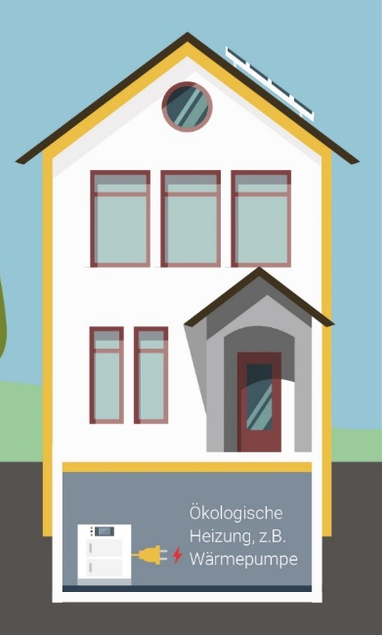
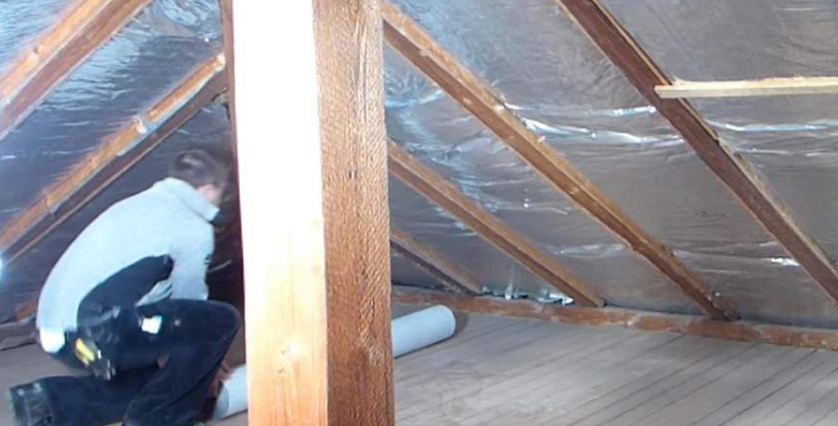
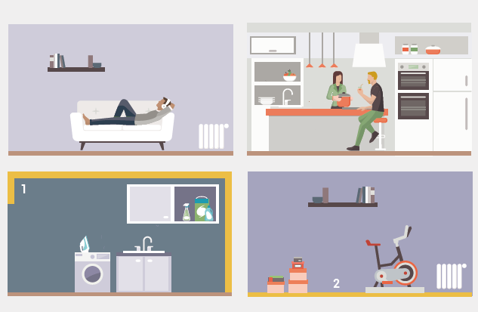

Oberste Geschossdecke / Kellerdecke
Oberste Geschossdecke
Seit EnEV16: „zugänglich“ statt „begehbar“
Nachrüstpflicht nach §10 EnEV bei „ungedämmt“
Mindestwärmeschutz nach DIN 4108-2:
2013-02: Wärmedurchgangs-
widerstand R=0,9 m²K/W
(ca. 40 mm WLG 035)
Dämmung von Teilflächen wird nicht angerechnet
Komplette Kellerdecke
Unterschiedliche U-Werte je Bauteil
Nur Teilerfüllung, wenn noch weitere Dachflächen vorhanden sind
unbeheizt
beheizt
Notes:
Kellerdecke:
Bei beheiztem Treppenhaus in unbeheizten Keller und Fußboden gegen Erdreich, kann Fußboden ausgenommen werden, wenn Kellerdecke nach Anforderungen gedämmt wird.
Wände von Treppenräumen gegen unbeheizte Räume oder Erdreich bleiben unberücksichtigt.

Slide 24
Öfen
 | Erlaubt | Nicht erlaubt | Nicht erlaubt
Art | Kachel-/Putzofen (mit Kamineinsatz), Grundofen, Pelletofen baulich fest mit dem Gebäude verbunden | Kaminofen / Schwedenofen Nicht baulich fest mit dem Gebäude verbunden | Offener Kamin
Wirkungsgrad | Mind. 80 Prozent Bei Pellets: 90 Prozent | Einzelraumfeuerung | < 15 Prozent
Wohnfläche | 30 % beheizt oder Wassertasche
Bis 2015 waren 25 Prozent der Wohnfläche für eine 2/3-Erfüllung ausreichend.

Slide 25
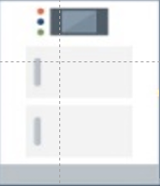
Größere Gebäude >50 kW Gasheizung
Meist Mehr-familienhaus
Biogas wird nicht angerechnet
Typische KWK-Anwendung
Typische KWK-Anwendungen (Brennstoffzelle oder BHKW)
Problem: aufwendig in der Verwaltung (genauso wie PV-Nutzung)
Andere Optionen aus EWärmeG
Heizlast prüfen durch Berechnung (ggf. unter 50 kW wegen Überdimensionierung)
Aufteilen (nur bei separatem Heizkreis, sonst Mehrkesselanlage)

Slide 26
Größere Wohngebäude (1/2)
Hausverwalter … fragen wegen anstehender Heizungssanierung an
… kennen meistens die Austauschpflicht nach EnEV
… wissen um das EWärmeG
… wissen um die langen Entscheidungswege bei WEGs
WEG-Beschluss liegt meistens schon vor
Häufige
Probleme
Erforderliche Unterlagen / Angaben
Sonstige Informationen
Geringes
Budget
Platzangebot
Hohe(r) Vorlauftemperaturen
Warmwasserbedarf
erforderliche Leistungen
Energieverbrauch
Bestehendes Heiz-system
Wärmeübergabe
Heizkosten-/ Stromabrechnung
Pläne
Sanierungsstand
Schimmel?
Behaglichkeit?
Rücklagen?
Zufriedenheit der Bewohner?
Vorortbesichtigung ist unabdingbar!
Notes:
Erforderliche Unterlagen / Angaben
Bestehendes Heizsystem: Typ, Leistung, Energieträger
Wärmeübergabe: HK, FBH
Pläne: Konstruktion, Anz. WE, WF, Dachflächen, Ausrichtung
Sanierungsstand: Fenster, OGD, Keller
Sonstige Informationen:
Behaglichkeit: Zugerscheinungen, Undichtigkeiten, Wärmeverteilung

Slide 27
Größere Wohngebäude (2/2)
Gebäude muss ganzheitlich betrachtet werden
Sanierungs-fahrplan als Option
Möglichkeiten
Langer Atem für innovative Lösung wie Mieterstrom-modell oder Quartiers-lösung
Solarthermie
PV-Anlage
Holz-Zentralheizung
Wärmepumpe
Dachdämmung
Außenwanddämmung
(Kellerdeckendämmung bis 4 VG)
KWK
Fernwärme
Hybridheizung
Nachweis HT´
0% Zins + 3% Förderung WEG- Landesförderung
Notes:
Möglichkeiten
Solarthermie: Platz auf Dach vorhanden? Gauben?
PV-Anlage: Abrechnung Mieterstrom?
Holz-Zentralheizung: Platz für Kessel und Lager?
Wärmepumpe: Systemtemperatur geeignet?
Biomethan: Möglich <50 kW-Grenze? → Ggf. Heizlastberechnung!
Dachdämmung: Außensanierung sinnvoll? Innenausbau?
Außenwanddämmung: Möglich & sinnvoll?
Kellerdeckendämmung: Möglich & sinnvoll?
KWK: Möglich? Abrechnung über Hausverwalter? Oder alles über Contractor?
Fernwärme: Verfügbar?
Kombination Pellets-/Gaskessel: Pellets für Grundlast
Bestandskessel werden häufig zu groß ausgelegt.
Heizlast kann nach EnEV, nach DIN EN 12831-1 und DIN EN 12831-2 berechnet werden.

Slide 28
Erfüllungspflicht ja oder nein?
Ein Gebäude
Mind. zwei Wärme-erzeuger, jeweils eigener Heizkreis
Ein Heiz-kreislauf für das gesamte Gebäude
Nein
Ja
Mehrere
Gebäude
Ja
Die Erneuerung der Heizanlage löst die Pflicht für alle ver-sorgten Gebäude aus
Eine gemeinsame Wärmeanlage, kein Wärmenetz nach KWKG
* Es handelt sich um eine Heizanlage nach § 3 Nr. 1 Satz 1
Notes:
Ein Gebäude, mehrere Wärmeerzeuger mit jeweils eigenem Heizkreis:
Bei zwei (oder mehreren) unabhängigen Heizungen liegt keine für das Gebäude zentrale Heizanlage vor.
Damit eine Heizung als eine zentrale Heizanlage eines Gebäudes angesehen werden kann, muss der Heizkreislauf das gesamte Gebäude erfassen.
Mehrere Gebäude werden von einer gemeinsamen Heizanlage versorgt, kein Wärmenetz nach KWKG.
Die Erneuerung der Heizanlage löst Pflicht für alle versorgten Gebäude aus (es handelt sich um Heizanlage nach §3 Nr. 1 Satz 1).

Slide 29
Erfüllungspflicht ja oder nein?
Mehrere
Gebäude
Nein
Private Netze, Leistung der Heizzentrale > 1500 kW
Eigentümer der Anlage + Betreiber = Eigentümer aller damit versorgten Gebäude z.B. Universitäts- oder Firmenareale
Halle*
Produktion
Gewerbliche und industrielle Hallen bei denen mind. 50 Prozent der Fläche der Produktion, Fertigung, Montage oder Lagerung dienen
Nein
Büro
* Nach § 2 Abs. 2 Nr. 13.
Notes:
Wann entsteht die Pflicht?
Ausnahme:
Private Netze, Leistung der Heizzentrale > 1500 kW, Eigentümer der Anlage + Betreiber = Eigentümer aller damit versorgten Gebäude → Erneuerung der Heizanlage löst Pflicht nicht aus
Für die Mindestleistung von 1500 kW ist nur die Leistung maßgeblich, die für die Bereitstellung der Wärme zur Deckung des Wärmeenergiebedarfs erfolgt (nicht z.B. Produktion)
Beispiele: Uni-Campus, große Firmenareale
gewerbliche und industrielle Hallen nach §2 Abs. 2 Nr. 13
min. 50 % der Fläche dienen der Fertigung, Produktion, Montage, Lagerung
Beispiele: Ein Gebäude: Halle mit Büro und Sanitäranlagen, Produktionsfläche > 50 % → EWärmeG (-)
Abgrenzung Wohngebäude / Nichtwohngebäude:
Wohngebäude: z.B. Wohn-, Alten,-Pflegeheime, Ferienwohnungen
Nichtwohngebäude: z.B. Büros, Ladengeschäfte, Schulen, Hotels
gemischt-genutzte Gebäude:
Wohngebäude: min. 50 % der Fläche dient dem Wohnen (Begrenzung auf beheizbare Fläche ist zulässig)
Nichtwohngebäude: Wohnanteil < 50 % (beheizte Nettogrundfläche) → im EWärmeG ist immer das ganze Gebäude entweder WG oder NWG

Slide 30
Erfüllungspflicht ja oder nein?
Ja
Ein Gebäude
Lager und mehrgeschossiges Büro
Bürofläche > Lagerfläche
Lager
Büro
Nein
Ja
Lager
Büro
Separat nutzbares Gebäude /
Zwei unabhängige Gebäude

Slide 31








Packen wir´s an!

